Slide 1
MÉTODOS DIAGNÓSTICOS DE EVALUACIÓN DEL PACIENTE RENAL

Slide 2
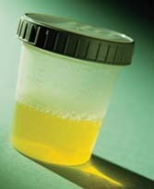
EMO

Slide 3
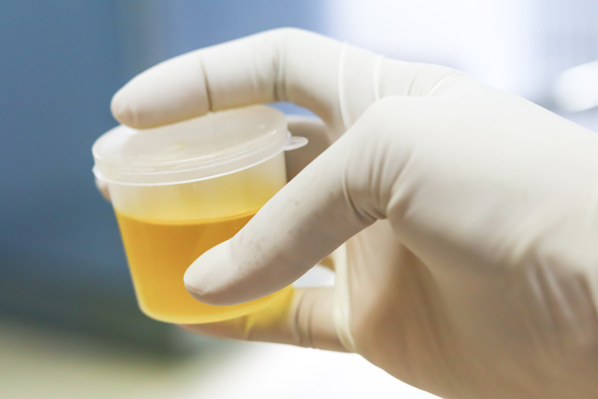
FÍSICO – QUÍMICAS

Slide 4
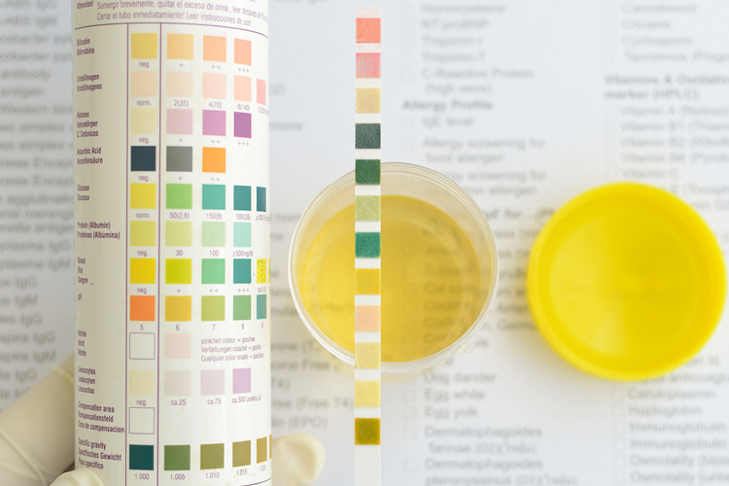
ANÁLISIS QUÍMICO

Slide 5
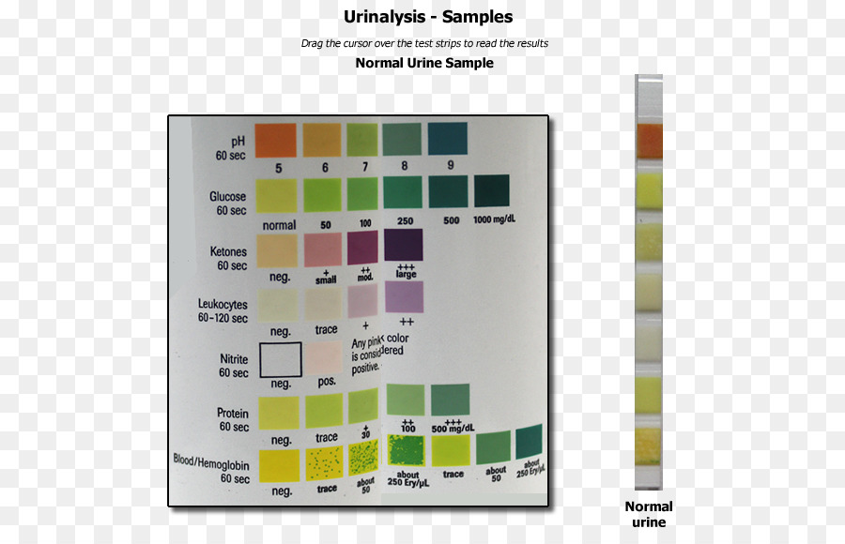
Glucosuria: negativo y positivo (diabetes). Proteínas .- aumentan en los estados febriles, en el embarazo, después de un esfuerzo físico intenso o en condiciones de enfermedad renal: Síndrome nefrótico, Mieloma múltiple

Slide 6
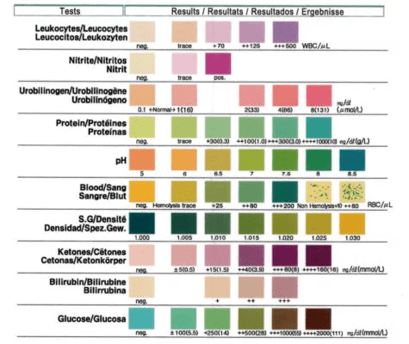
Hemoglobina: negativo y positivo (pielonefritis, litiasis renal, quiste renal, Tb renal, ca renal). Bilirrubina: En la ictericia obstructiva la orina revela la presencia de bilirrubina directa (ello es debido al hecho de que los túbulos renales no consiguen reabsorberla.

Slide 7
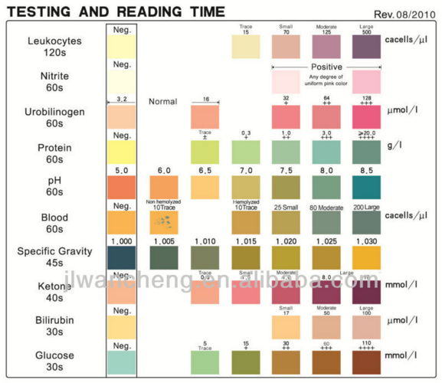
Cuerpos Cetónicos: aparecen en la cetoacidosis diabética, en el embarazo, en enfermedades febriles y en la caquexia.

Slide 8
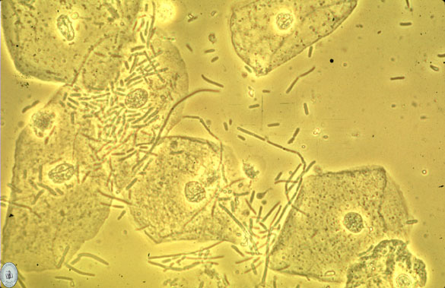
EXAMEN MICROSCÓPICO

Slide 9
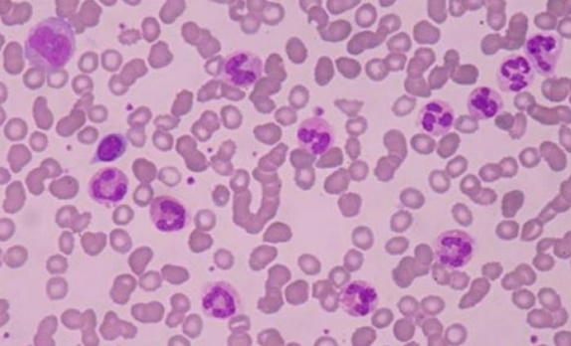
Los leucocitos: aumentan en caso de infecciones de las vías urinarias (como la pielonefritis) o de las vías genitales (epididimitis en el hombre, salpingitis en la mujer).

Slide 10
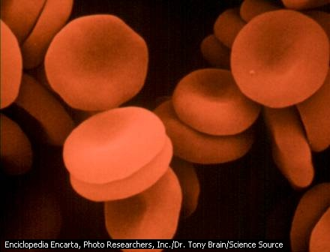
Los glóbulos rojos: están presentes en la orina en caso de cistitis, cálculos o glomérulo nefritis, así como en la tuberculosis y en las neoplasias de las vías urinarias.
CILINDROS: SE FORMAN EN LOS TÚBULOS DÍSTALES Y COLECTORES.

Slide 11
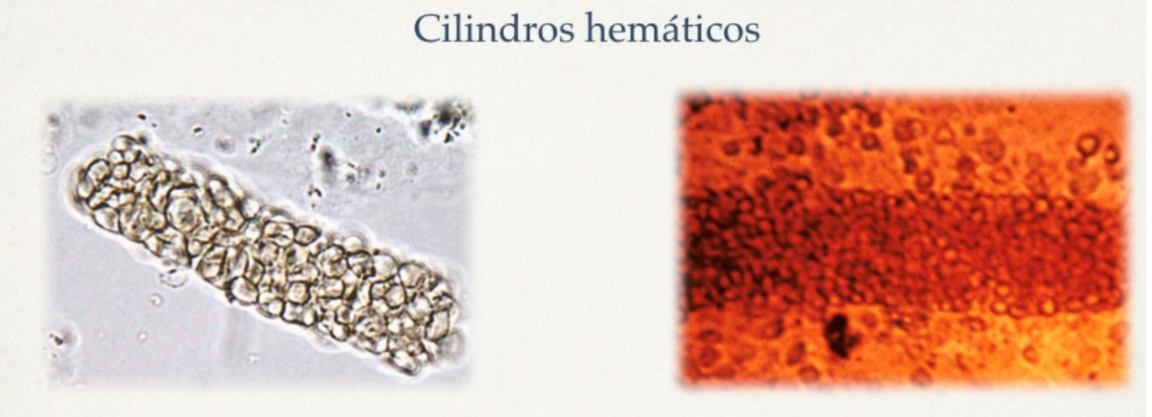
CLASIFICACIÓN DE LOS CILINDROS Hialinos y granulares.- Fiebre, ejercicio, deshidratación Eritrocitarios.- Sangrado del parénquima renal Leucocitarios.- Inflamación renal Eosinofílicos.- Inflamación renal, alergia.

Slide 12
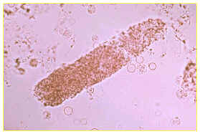
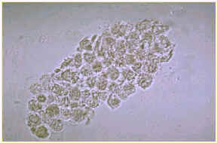
CILINDRO GRANULOSO CILINDRO DE LEUCOCITOS

Slide 13
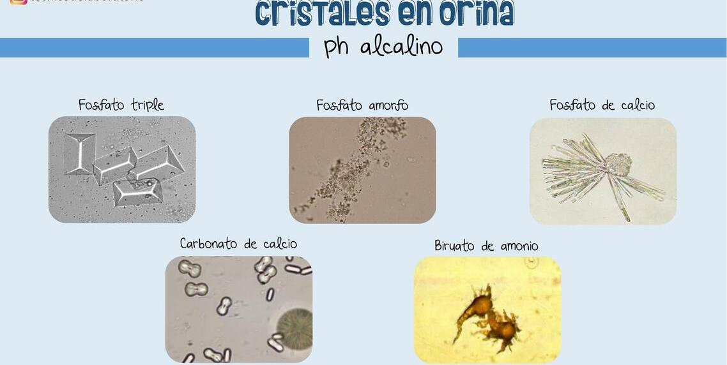
Piuria.- Característica más importante de la infección del tracto urinario Cristales.- Pueden ser de oxalato de calcio, ácido úrico, cisteína. Nos hace sospechar en litiasis renal.

Slide 14
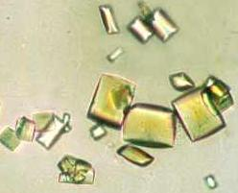
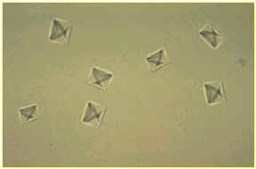
CRISTALES DE SALES DE CALCIO CRISTALES DE OXALATO DE CALCIO

Slide 15
INVESTIGACIÓN BACTERIOLÓGICA

Slide 16
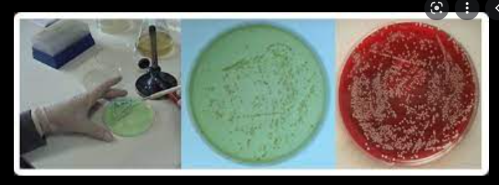
UROCULTIVO
En general, se considera positivo cuando el número de colonias que se desarrollan es superior a 100.000.

Slide 17
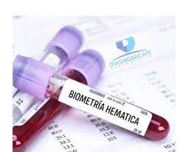
BIOMETRÍA HEMÁTICA Hto. y Hb Identificar el tipo de anemia Contaje y fórmula leucocitaria.- Descartar procesos infecciosos agudos o crónicos.

Slide 18
QUÍMICA SANGUÍNEA
VN
GLUCOSA
75-100 MG/DL
UREA
10-40 MG/DL
CREATININA
0.6-1. MG/DL
Na
135-155MEQ/L
K
3.4-5.3MEQ/L

Slide 19
CA
8.5-10.5MG/DL
ACIDO ÚRICO
2-6 MG/DL
ALBÚMINA
3.5 -4.8 G/DL
PROTEÍNAS TOTALES
6.1-7.9G/DL
COLESTEROL
HASTA 200 MG/DL
TRIGLICÉRIDOS
50-150 MG/DL
BILIRRUBINAS
D HASTA 0.36
TOTAL 1
TP
12-15 SEG
TTP
23.4 – 36.2 SEG

Slide 20
DEPURACIÓN DE CREATININA EN 24 h Normal.- 80 a 120 ml. Disminución.- Insuficiencia renal aguda o crónica. Fórmula: V x U / P V = volumen urinario U = creatinina urinaria P = creatinina sérica

Slide 21
PROTEINURIA EN 24 h Normal.- 150 mg. Proteinuria de 3,5 gr. Se ve en síndrome nefrótico Osmolaridad y Na urinario.- Para distinguir necrosis tubular aguda de insuficiencia prerenal aguda.

Slide 22
GASOMETRÍA Indica las alteraciones o la normalidad del equilibrio ácido- básico: Acidosis metabólica. Alcalosis metabólica. Acidosis respiratoria. Alcalosis respiratoria.

Slide 23
FÓRMULAS DE APLICACIÓN EN EL ÁREA DE NEFROLOGÍA.

Slide 24
DÉFICIT DE PROTEÍNAS
Prot. Ideal – Prot. Real x Déficit de volumen Plasmático x 2
Déficit de volumen Plasmático= ( 40 x Kg. )‏
V.N. proteína sérica 6.0-8.0mg/L
proteína orina. máx. 150mg/24h.

Slide 25
DÉFICIT DE HIERRO
Hb. Ideal – Hb. Real x Kg. X 0.24 más depósito de hierro adulto.
Depósito de hierro(500mg.)‏
V.N= Suero 0.8-1.6mg/L (H)
0.5-1.5mg/L (M)‏
Orina 15-550mg/L

Slide 26
DEPURACIÓN DE CREATININA
140 – Edad (Kg)‏
Creatinina Sérica x 72
En hombres
V.N= 80 110

Slide 27
DEPURACIÓN DE CREATININA
140 – Edad (Kg)‏
72 x Creatinina Sérica
Todo x 0.85
En mujeres
V.N= 80 110

Slide 28
DEPURACIÓN DE CREATININA EN 24H
V x U
P
V= Volumen urinario en 24h
U= Creatinina urinaria
P= Creatinina sérica
V.N. 80 120 ml

Slide 29
FÓRMULA DE LA SUPERFICIE CORPORAL
Peso (Kg) x 4 +7
Peso (Kg)+90

Slide 30
BMI (ÍNDICE DE MASA CORPORAL)‏
Peso (Kg)‏
(Talla)
2
V.N. 19 a 25

Slide 31
CORRECCIÓN DEL SODIO
Na ideal – Na real x (Kg) x 0,6
V.N= suero 135-145mmol/l
orina 100-300mmol/l

Slide 32
CORRECCIÓN DE POTASIO
K ideal – K real x (Kg) x 0,4
V.N= suero 3.5-5.5mmol/l
orina 50-100mmol/l

Slide 33
CORRECCIÓN DE BICARBONATO
Bicarbonato ideal – Bicarbonato real x (Kg) x 0,6
V.N= 20 más menos 2

Slide 34
CLEARANCE DE CREATININA
Clearens obtenido x 1.73
Superficie corporal
V.N= 80-120ml/min

Slide 35
OSMOLARIDAD PLASMÁTICA
2Na + Glucosa + BUN
18 2.8
V.N= 285-295
osmolaridad urinario: 400-800

Slide 36
BUN (nitrógeno uréico en sangre)‏
Urea
2.14
ó
Urea x 0,45

Slide 37
PROTEÍNAS EN ORINA DE 24h
Volumen urinario en 24h x Proteínas en 24h
100

Slide 38
FRACCIÓN DE EXCRESIÓN DE SODIO
(Na urinario x Creatinina plasmática)‏
(Na plasmática x Creatinina urinaria)‏
X 100
Una fracción excretada de sodio inferior a 1%= azoemia prerrenal, valor superior a 3% necrosis tubular,

Slide 39
ÍNDICE DE FALLA RENAL
Na urinario x Creatinina plasmática x 100
Creatinina urinaria

Slide 40
ANIÓN GAP
Na – ( Bicarbonato + Cl )‏
V.N= 8-16 mmol/l.

Slide 41
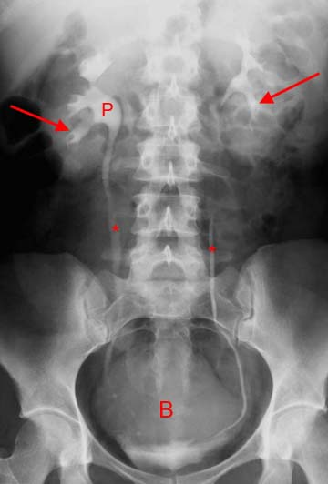
Sirve para evaluar: silueta cardiaca, campos pulmonares, riñones, pelvis renal, ureteres y vejiga.
IMAGENOLOGíA

Slide 42
RX SIMPLE DE ABDOMEN.- para evaluar tamaño renal, calcificaciones o cálculos. TOMOGRAFÍA LINEAL RENAL.- nos delimita la silueta renal y calcificaciones .

Slide 43
UROGRAMA EXCRETOR Debe realizarse con función renal normal hasta 2 de creatinina.

Slide 44
PIELOGRAFÍA RETRÓGRADA Evalúa tumores uroepiteliales, define lesiones ureterales obstructivas de causa no aclarada.

Slide 45
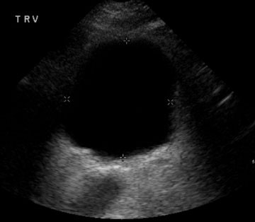
ECOGRAFÍA RENAL Evalúa tamaño renal, presencia de masas, diagnostica obstrucción, y delinea procesos peri renales, relación corteza – médula del riñón.
ECO normal de vejiga

Slide 46
ECO DOPPLER.- Evalúa el flujo sanguíneo de la arteria renal. Detecta estenosis de la arteria renal y rechazo de transplante renal. TOMOGRAFÍA AXIAL COMPUTARIZADA.-Proporciona cortes topográficos de los órganos y de los sectores de órganos en estudio.

Slide 47
RESONANCIA MAGNÉTICA
Evalúa quistes renales.

Slide 48
RENOGRAFÍA.- evalúa el tiempo y la intensidad de la perfusión renal y define en forma clara la localización, tamaño y características morfológicas del riñón.

Slide 49
GAMAGRAFÍA RENAL.- estudia la localización de riñones ectópicos anomalías congénitas (riñón en herradura, riñones poliquísticos).

Slide 50
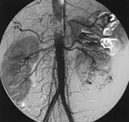
ANGIOGRAFÍA RENAL.- evalúa las arterias renales principales, identifica fístulas arterio-venosas y aneurismas de arterias pequeñas.
Angiografía de las venas renales

Slide 51
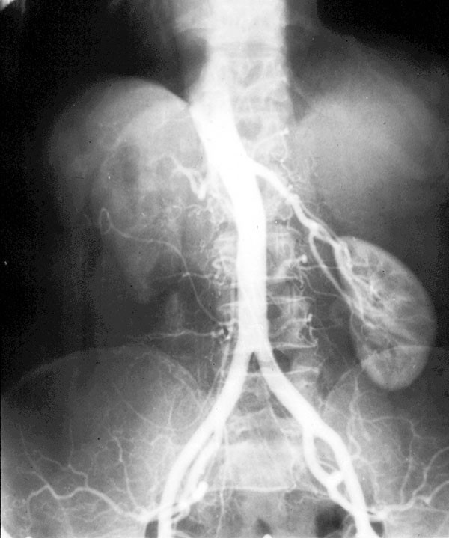
ARTERIOGRAFÍA RENAL.- en casos de hipertensión renovascular o de tumor renal, precirugías renales para embolizar vasos que nutren tumores.

Slide 52
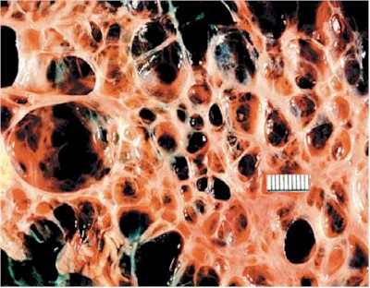
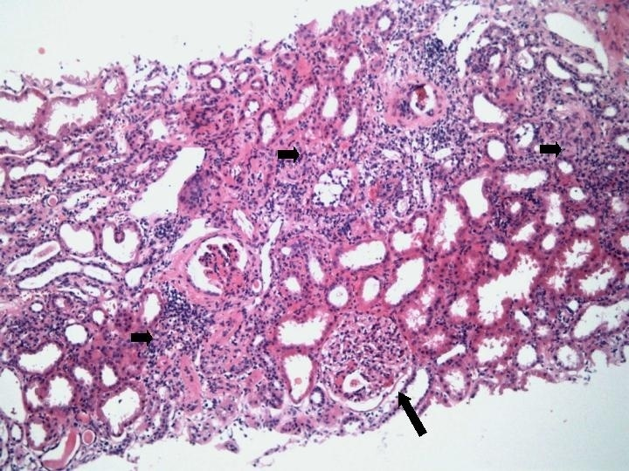
BIOPSIA RENAL.- en casos de síndrome nefrótico, lupus eritematoso sistémico, hematuria de origen desconocido, transplante renal.

Slide 53
CONTRAINDICACIÓN DE BIOPSIA RENAL
Riñón único.
Hipertensión arterial no controlada.
Trastornos de la coagulación.
Insuficiencia renal crónica.

Slide 54
RENOGRAMA ISOTÓPICO.- demuestra zonas ocupativas dentro del parénquima , masas tumorales, condiciones anatómicas y funcionales.

